Slide 1



WebMD: Twój Kompas Zdrowia
Ta prezentacja przedstawia jak w pełni wykorzystać zasoby strony WebMD.com, aby uzyskać rzetelne informacje medyczne i zoptymalizować swoje zdrowie.
Strona WebMD, jedna z wiodących platform informacyjnych o zdrowiu, wdraża sztuczną inteligencję (AI) do ulepszenia swojej oferty. AI pomaga użytkownikom w szybkim i łatwym uzyskaniu dostępu do zaufanych informacji o zdrowiu, co prowadzi do bardziej świadomych decyzji dotyczących zdrowia.

Slide 2
Czym jest WebMD?
Kompletne źródło informacji
Rzetelność i dokładność
WebMD to wiodąca platforma online dostarczająca kompleksowe informacje medyczne i porady zdrowotne. Została zaprojektowana, aby pomóc użytkownikom lepiej zrozumieć swoje zdrowie i znaleźć odpowiedzi na pytania dotyczące chorób, symptomów, leków i stylu życia.
Strona bazuje na wiedzy medycznej, która jest recenzowana przez zespół lekarzy i specjalistów. Treści są aktualizowane regularnie, aby odzwierciedlać najnowsze odkrycia i rekomendacje.

Slide 3
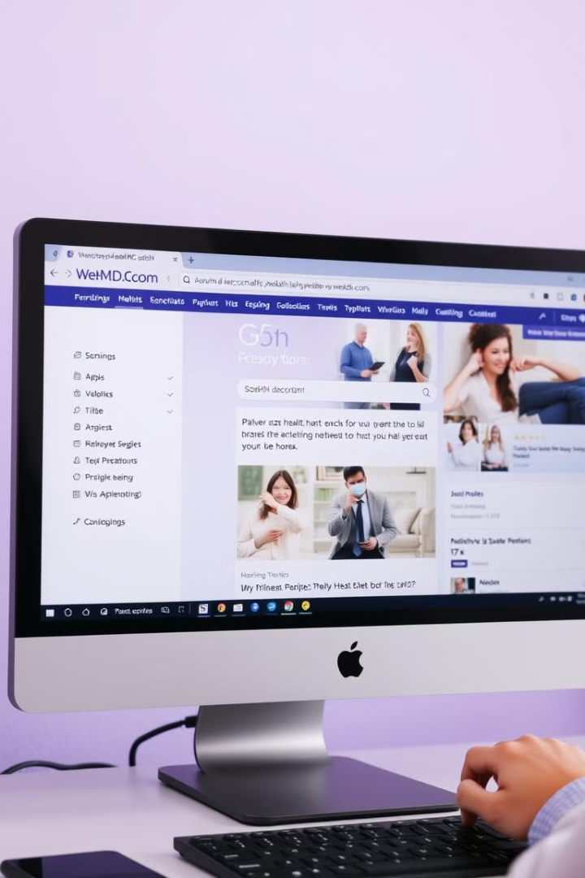
Jak znaleźć informacje medyczne?
Szukaj po nazwie choroby
Szukaj po symptomach
Wprowadź nazwę choroby lub schorzenia, aby uzyskać szczegółowe informacje o jej przyczynach, objawach, metodach leczenia i profilaktyce.
Wpisz konkretne symptomy, aby odkryć potencjalne przyczyny i wskazówki dotyczące dalszych kroków, takich jak wizyta u lekarza.
Przeglądaj tematyczne sekcje
Wykorzystaj menu nawigacyjne, aby znaleźć artykuły i porady dotyczące określonych obszarów zdrowia, takich jak choroby serca, cukrzyca, zdrowie psychiczne.

Slide 4




Symulator objawów
Wypełnij ankietę
Otrzymaj sugestie
Pamiętaj
Odpowiedz na pytania dotyczące swoich symptomów, wieku, płci i historii medycznej.
Symulator przedstawi możliwe przyczyny symptomów i zaproponuje kroki, które możesz podjąć.
Symulator jest narzędziem informacyjnym i nie zastępuje porady lekarskiej.

Slide 5




Sprawdzanie leków i suplementów
Baza leków
Suplementy diety
Ważne uwagi
Znajdź szczegółowe informacje o lekach, w tym ich działanie, dawkowanie, możliwe skutki uboczne, interakcje z innymi lekami i przeciwwskazania.
Dowiedz się więcej o popularnych suplementach diety, ich składzie, korzyściach, możliwych skutkach ubocznych i interakcjach z innymi lekami.
Przed rozpoczęciem stosowania jakiegokolwiek leku lub suplementu skonsultuj się z lekarzem.

Slide 6

Porady dotyczące zdrowia i stylu życia
Odżywianie
Aktywność fizyczna
Znajdź przepisy, wskazówki dietetyczne i informacje o zdrowych produktach spożywczych.
Odkryj różne rodzaje ćwiczeń, plany treningowe i porady dotyczące ćwiczeń dostosowanych do swoich potrzeb.
Zarządzanie stresem
Higiena snu
Naucz się technik relaksacyjnych i sposobów radzenia sobie ze stresem.
Popraw jakość swojego snu, stosując się do wskazówek dotyczących higieny snu i budowania zdrowych nawyków.

Slide 7

Narzędzia do śledzenia stanu zdrowia
Kalendarz leków
Śledzenie ciśnienia krwi
Ułatwia śledzenie harmonogramu przyjmowania leków i ustawianie przypomnień.
Pomaga śledzić poziom ciśnienia krwi i identyfikować potencjalne problemy.
1
2
3
4
Monitorowanie symptomów
Monitorowanie wagi
Umożliwia rejestrowanie symptomów i obserwowanie ich zmian w czasie.
Pozwala na śledzenie wagi i tworzenie spersonalizowanych celów dotyczących utraty lub przyrostu wagi.

Slide 8



Kiedy skontaktować się z lekarzem?
Nagłe wypadki
1
Silny ból, utrata przytomności, problemy z oddychaniem, krwawienie.
Zmiany w zdrowiu
2
Niezwykły ból, gorączka, długotrwałe problemy.
Nowe objawy
3
Jeśli masz obawy co do swojego zdrowia.

Slide 9

Korzyści z Korzystania z WebMD na Urządzeniach Mobilnych
1
2
Dostępność
Wygoda
Uzyskaj dostęp do informacji medycznych w dowolnym miejscu i czasie.
Szybko i łatwo znajdź potrzebne informacje.
3
Personalizacja
Korzystaj z spersonalizowanych funkcji i rekomendacji.

Slide 10

Jak AI wspomaga stronę WebMD​
Strona WebMD, jedna z wiodących platform informacyjnych o zdrowiu, wdraża sztuczną inteligencję (AI) do ulepszenia swojej oferty. AI pomaga użytkownikom w szybkim i łatwym uzyskaniu dostępu do zaufanych informacji o zdrowiu, co prowadzi do bardziej świadomych decyzji dotyczących zdrowia.

Slide 11
Podsumowanie
WebMD to nieocenione narzędzie dla każdego, kto chce zadbać o swoje zdrowie. Dostarcza rzetelne informacje, narzędzia do monitorowania i porady dotyczące stylu życia, które pomagają w podejmowaniu świadomych decyzji i utrzymaniu dobrego samopoczucia.

